Slide 1
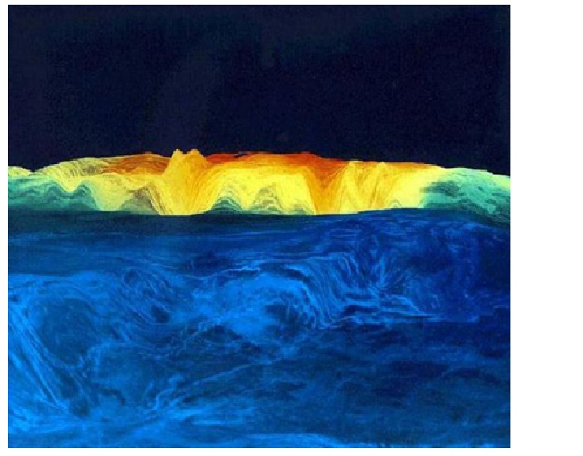
ACIDOS NUCLEICO

Slide 2
Los ácidos nucleídos son macromoléculas complejas de suma importancia biológica, ya que todos los organismos vivos contienen ácidos nucleídos en forma de ácido desoxirribonucleico (ADN) y ribonucleico (ARN). Sin embargo; algunos virus sólo contienen ARN, mientras que otros sólo poseen ADN.
Se les denomina así porque fueron aislados por primera vez del núcleo de células vivas. No obstante, ciertos ácidos nucleídos no se encuentran en el núcleo de la célula, sino en el citoplasma celular.
Sin duda alguna, los ácidos nucleídos son las sustancias fundamentales de los seres vivos, y se cree que aparecieron hace unos 3.000 millones de años, cuando surgieron en la Tierra las formas de vida más elementales. Y los investigadores han aceptado que el origen del código genético que portan estas moléculas es muy cercano al tiempo del origen de vida en la Tierra. Por ello, es que gracias al arduo trabajo realizado por los científicos, han conseguido descifrarlo, es decir, determinar la forma en que la secuencia de los ácidos nucleídos dicta la estructura de las proteínas

Slide 3
. Determinando así que, tanto la molécula de ARN como la molécula de ADN tienen una estructura de forma helicoidal. Y que la secuencia de estas moléculas a lo largo de la cadena determina el código de cada ácido nucleído particular. A su vez, este código indica a la célula cómo reproducir un duplicado de sí misma o las proteínas que necesita para su supervivencia.
Por tanto, se han identificado al menos dos funciones fundamentales de los ácidos nucleídos: transmitir las características hereditarias de una generación a la siguiente y dirigir la síntesis de proteínas específicas.
El modo en que los ácidos nucleídos realizan estas funciones es el objetivo de algunas de las más prometedoras e intensas investigaciones actuales.

Slide 4
EL ADN Y EL ARN

Slide 5
-ADN repetitivo (20 %) son unidades de aproximadamente 300 pares de nucleótidos que se repiten en el genoma unas 105 veces(Unidades de repetición). Se intercalan con el ADN de copia única.
-ADN satélite (altamente repetitivo: 28 %)son unidades cortas de pares de nucleótidos que se repiten en el genómico. Son característicos en cada especie y pueden ser separados por centrifugación. Constituyen la heterocromatina y no se le conoce función.
Los porcentajes indicados son del hombre y el ratón, y las proporciones serían las mismas en otras especies.
Ácido ribonucleico o ARN: esta macromolécula representa alrededor del 7% del peso de una célula. Esta constituida por largas cadenas de ribonucleotidos, unidos por enlaces fosfodiester.
El ADN y el ARN tienen diferencias. Por ejemplo, la pentosa del ARN es la ribosa; en el ADN es la desoxirribosa. Este hecho determina que el ADN sea resistente al tratamiento con bases fuertes (álcalis), a diferencia del ARN que se degrada por la acción de estas sustancias. Otra diferencia es que el ARN es una monohebra y no una cadena doble, como ocurre en el ADN. Finalmente, el ADN incluye las bases nitrogenada A,G,C y T; en el ARN, en cambio, la timina es remplazada por el uracilo.
.

Slide 6
Hay al menos tres tipos de ARN:
ARN mensajero: ácido nucleico que contiene la información para dirigir la síntesis de una o más proteínas específicas. La información se encuentra contenida en grupos de tres nucleótidos llamados codones, los cuales determinan el aminoácido que debe incorporarse en la proteína que se va a sintetizar. El nombre mensajero deriva de su papel el intermediario: actúa como vehículo de transporte de información genética entre el ADN y las proteínas.
ARN de transferencia: son moléculas relativamente pequeñas que intervienen en la síntesis de proteínas, complementando la función del ARN mensajero. Contienen entre 75 y 90 nucleóditos dispuestos en forma de trébol. Cada ARN tiene una secuencia de tres nucleóditos llamada anticodón. La cual resulta clave para la síntesis de proteínas

Slide 7
ARN ribosomal: es el ARN más abundante en las células; desempeña una función estructural como componente de un importante complejo supramolecular llamado ribosoma. Los ribosomas, formados por proteínas y ARN ribosomal y participan activamente en la lectura de la molécula de ARN mensajero para sintetizar las proteínas contenidas en la secuencia de codones del ARN mensajero.
3. La similitud más señalada entre ácidos nucleicos procariontes y eucariontes, es que comparten sólo las estructuras: primarias y secundarias. Y discrepan totalmente en su estructura terciaria, la cual es la forma en que se almacena el ADN en un volumen reducido.
En el caso de las bacterias (células procariontes), contienen sólo una molécula bicatenaria (doble hélice) circular cerrada, no asociada a proteínas, por tanto se le denomina ADN desnudo. A pesar de no poseer proteínas asociadas, sólo tienen proteínas que controlan la transcripción y replicación. Para empaquetarse se pliegan como una superhélice, que consiste en plegamiento de la doble hélice, algo así como un trenzamiento.

Slide 8
Este cromosoma no se encuentra separado por ninguna membrana, así que no presenta un núcleo verdadero u organizado, sino sólo una zona nuclear o nucleoide, dispersa en el citoplasma. El cromosoma procarionte generalmente está conectado al mesosoma.
No obstante, muchas bacterias poseen también, pequeñas moléculas de ADN circulares llamados plásmidos, que llevan información genética, pero, la mayoría de las veces, no resultan esenciales en la reproducción.
Por su parte en las células eucariontes, las moléculas de ADN se encuentran asociadas a proteínas, las cuales están organizadas en cromosomas que suelen aparecer dispuestos en pares idénticos. Estos tipos de proteínas pueden ser de dos tipos: histonas y proteínas cromosómicas (no histónicas).
El material genético de ésta célula a diferencia de la procariótica se encuentra delimitado por un núcleo.
En conclusión, los ácidos nucleicos son la base química de la herencia en cualquier tipo de célula, encontrándose al interior de cada cromosoma, siendo una molécula única, muy larga y enrrollada que contiene secuencias lineales de genes. Éstos encierran a su vez instrucciones codificadas para la construcción de las moléculas de proteínas y ARN necesarias para producir una copia funcional de la célula.

Slide 9
Ácido desoxirribonucleico o ADN: fue descubierto por el químico suizo Friedrick Miescher en 1868. Sin embargo, esta macromolécula no logró identificarse químicamente hasta muchos años más tarde, en la década del 50. Hoy sabemos que el ADN está formado por la unión de muchos desoxirribonucleótidos, cuya secuencia actúa como un alfabeto molecular almacenando toda la información genética del individuo.
En las células procariontes hay una sola molécula de ADN, que suele adoptar la forma de un circulo cerrado. En las células eucariontes, en cambio, hay varias moléculas diferentes, con una longitud mucho mayor que la del ADN procariótico. Por esta razón, el ADN eucariótico se organiza de una manera más compleja, para que pueda ser contenido en el interior del núcleo celular.
mo ADN-B.

Slide 10
Durante mucho tiempo se hicieron investigaciones para entender cómo estaba estructurado el esqueleto de la molécula de ADN: aunque se conocía la composición química de sus unidades básicas, no se comprendía cómo se organizaban en esta importante macromolécula. Estudios bioquímicos mostraron que los nucleótidos se unían a través de un enlace llamado fosfodiester. En este enlace participa un grupo OH (hidroxilo) del carbono número tres de la desoxirribosa, con el hidroxilo del carbono cinco de la desoxirribosa del nucleótido siguiente, actuando el fosfato como puente entre ellas.
Sin embargo, solo en 1953 se logró conocer el modelo del ADN. Ese año, James Watson y Francis Crick, dedujeron la estructura tridimensional de la molécula de ADN conocida co

Slide 11
La investigación con respecto a la estructura del ADN continuó, gracias al trabajo de numerosos investigadores, entre los que destaca Richard Dickerson, quien demostró que el ADN es una molécula dinámica, que puede adoptar diversas formas. Así, se reconoció la existencia de otras dos ordenaciones tridimensionales, conocidas como ADN-A y ADN-Z las cuales tienen algunas diferencias con el ADN-B son más anchas y al forma Z más angosta que la B. Finalmente el ADN-Z se enrolla hacia la izquierda, mientras que las formas A y B lo hacen hacia la derecha.

Slide 12
El ADN es por lo común el constituyente básico de la cromatina (cromosoma) nuclear en las células eucariónticas, pero también existe en pequeña cantidad en las mitocondrias y cloroplastos. En los procariontes forma el nucleído (que a diferencia de los eucariontes no va asociado a proteínas, es desnudo) y en los virus (DNA virus) que lo poseen constituyen el vibrión o elemento infestante.
Por lo común su estructura tridimensional posee giro hacia la derecha (ß-ADN,dextrogiro) que es la forma más estable y ocasionalmente posee giro ha la izquierda (z-ADN,levógiro)
Acorde a las evidencias, sólo una pequeña parte del ADN constituye genes (menos del 10 %). Existen diferentes tipos que los podemos dividir en:
-ADN de copia única (el 57 % del total) formados por segmentos de aproximadamente 1000 pares de nucleótidos longitud, una pequeña parte de este ADN contiene los genes.

Slide 13
DIRECCION DE LA CADENA DE ADN

Slide 14
La ADN polimerasa sólo agrega nucleótidos al extremo 3`de una cadena polinucleótida ya existente. Entonces al principio se fábrica un segmento pequeño de ARN, llamado ARN cebador o ARN primer y permite el inicio de la duplicación. Luego de esto la ADN polimerasa agrega nucleótidos al extremo 3`de ARN cebador. Posteriormente este ARN es degradado y su espacio ocupado por ADN.
La duplicación de ADN comienza en sitios específicos denominados orígenes de duplicación y ambas cadenas se duplican al mismo tiempo en una estructura con forma de Y que se conoce como horquilla de duplicación. Una de las hebras del ADN, la 3´ a 5`, se copia con facilidad en el sentido 5` a 3`, es la cadena continua. La otra cadena es discontinua porque se va sintetizando en fragmentos cortos, que se denominan:
Fragmentos de Okasaki: Cada fragmento de Okasaki es iniciado por un ARN cebador. Cuando un fragmento en crecimiento llega a otro ya sintetizado, una parte de la ADN polimerasa es degradada al ARN cebador previo permitiendo que la ADN ligasa una los extremos de un fragmento y otro.
La mayor parte de la síntesis de ADN es bidireccional. Una vez que se abre el ADN se forman dos horquillas de replicación.

Slide 15
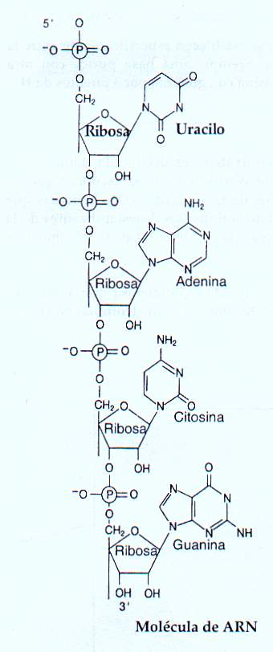

Slide 16
CODIGO GENETICO

Slide 17
Desde que se demostró, que las proteínas eran producto de los genes, y que cada gen estaba formado por fracciones de cadenas de ADN, los científicos llegaron a la conclusión de que, debe haber un código genético, mediante el cual, el orden de las cuatro bases nitrogenadas en el ADN, podría determinar la secuencia de aminoácidos en la formación de polipéptidos. En otras palabras, debe haber un proceso mediante el cual las bases nitrogenadas transmitan la información que dicta la síntesis de proteínas. Este proceso podría explicar cómo los genes controlan las formas y funciones de las células, tejidos y organismos. Como en el ADN sólo hay cuatro tipos de nucleótidos, y, sin embargo, las proteínas se constituyen con 20 clases diferentes de aminoácidos, el código genético no podría basarse en que un nucleótido especificara un aminoácido.

Slide 18
Las combinaciones de dos nucleótidos sólo podrían especificar 16 aminoácidos (42 = 16), de manera que el código debe estar formado por combinaciones de tres o más nucleótidos sucesivos. El orden de los tripletes, o como se han denominado, codones, podría definir el orden de los aminoácidos en el polipéptido. Diez años después de que Watson y Crick determinaran la estructura del ADN, el código genético fue descifrado y verificado. Su solución dependió en gran medida de las investigaciones llevadas a cabo sobre otro grupo de ácidos nucleicos, los ácidos ribonucleicos (ARN). Se observó que la obtención de un polipéptido a partir del ADN se producía de forma indirecta a través de una molécula intermedia conocida como ARN mensajero (ARNm). Parte del ADN se desenrolla de su empaquetamiento cromosómico, y las dos cadenas se separan en una porción de su longitud. Una de ellas actúa como plantilla sobre la que se forma el ARNm (con la ayuda de una enzima denominada ARN polimerasa).

Slide 19
Universalidad del código genético Tres décadas han pasado ya desde que fue descifrado el código genético, y muchas son las proteínas, RNAM y DNA que se han estudiado. Las pruebas son ahora abrumadoras: el código genético es universal para prácticamente todos los seres vivos, desde la Escherichia coli al Homosapiens. UUA, por ejemplo, codifica para el aminoácido leucina, no sólo en los procariotas, sino también en protistas, hongos, plantas y animales. El 1 código genético, desde sus orígenes se ha mantenido constante y es la prueba fehaciente de la unidad de todos los seres vivos. Sin embargo, se han hallado algunas excepciones en el código genético .La mayoría de ellas se refieren a las mitocondrias, las cuales contienen su propio DNA, transcriben sus propios RNA y conducen la síntesis de algunas proteínas. En algunos casos, el código mitocondrial es distinto de los cromosomas de procariotas y eucariotas.

Slide 20
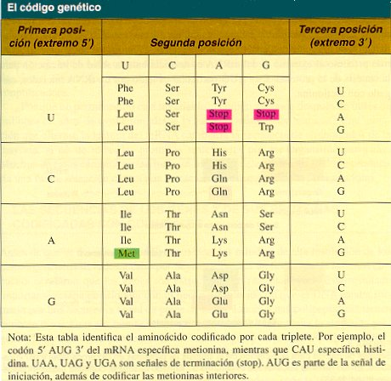

Slide 21
CARACTERISTICAS

Slide 22
- Es universal, pues lo utilizan casi todos los seres vivos conocidos. Solo existen algunas excepciones en unos pocos tripletes en bacterias.
- No es ambigüo, pues cada triplete tiene su propio significado
- Todos los tripletes tienen sentido, bien codifican un aminoácido o bien indican terminación de lectura.
- Está degenerado, pues hay varios tripletes para un mismo aminoácido, es decir hay codones sinónimos.
- Carece de solapamiento, es decir los tripletes no comparten bases nitrogenadas.
Es unidireccional, pues los tripletes se leen en el sentido 5´-3´.

Slide 23
SINTESIS DE PROTEINAS

Slide 24
La traducción del ARNm
El ARN mensajero es el que lleva la información para la síntesis de proteinas , es decir, determina el orden en que se unirán los aminoácidos.
La síntesis o traducción tiene lugar en los ribosomas del citoplasma celular. Los aminoácidos son transportados por el ARN de transferencia (ARNt) , específico para cada uno de ellos, y son llevados hasta el ARN mensajero (ARNm), dónde se aparean el codón de éste y el anticodón del ARN de transferencia, por complementariedad de bases, y de ésta forma se situa en la posición que les corresponde.
Una vez finalizada la síntesis de una proteína, el ARN mensajero queda libre y puede ser leído de nuevo. De hecho, es muy frecuente que antes de que finalice una proteína ya está comenzando otra, con lo cual, una misma molécula de ARN mensajero, está siendo utilizada por varios ribosomas simultáneamente.
Los ARNt desempeñan un papel central en la síntesis de las proteínas :La síntesis proteica tiene lugar en el ribosoma, que se arma en el citosol a partir de dos subunidades riborrucleoproteicas provenientes del nucléolo. En el ribosoma el ARN mensajero (ARNm) se traduce en una proteína, para lo cual se requiere también la intervención de los ARN de transferencia (ARNt). El trabajo de los ARNt consiste en tomar del citosol a los aminoácidos y conducirlos al ribosoma en el orden marcado por los nucleótidos del ARNm, que son los moldes del sistema
La síntesis de las proteínas comienza con la unión entre sí de dos aminoácidos y continúa por el agregado de nuevos aminoácidos de a uno por vez en uno extremos de la cadena.

Slide 25
Como se sabe la clave de la traducción reside en el código genético, compuesto por combinaciones de tres nucleótidos consecutivos o tripletes en el ARNm. Los distintos tripletes se relacionan específicamente con tipos de aminoácidos usados en la síntesis de las proteínas.Cada triplete constituye un codón: existen en total 64 codones, 61 de los cuales sirven para cifrar aminoácidos y 3 para marcar el cese de la traducción. Tal cantidad deriva de una relación matemática simple: los cuatro nucleótidos (A, U, C y G)se combinan de a tres , por lo que pueden generarse 64 (43).Dado que existen más codones, (61) que tipos de aminoácidos (20), casi todos pueden ser reconocidos por más de un codón, por lo que algunos tripletes a como "sinónimos". Solamente el triptófano y la metionina dos de los aminoácidos menos frecuentes en las proteínas son codificados, cada uno, por un solo codón.
Fig. A-1. Los dibujos ilustran cuatro de los seis codones que codifican al aminoácido leucina (Leu). Los dos de la izquierda se aparean con un mismo anticodón, igual que el par de codones de la derecha. Ello es posible porque la tercera base de los codones suele ser “adaptable ”, es decir, puede establecer uniones con una base no complementaria.

Slide 26
Los aminoácidos se ligan por medio de uniones peptídicas: La unión de los aminoácidos entre sí para construir una proteína se produce de modo que el grupo carboxilo de un aminoácido se combina con el grupo a amínoácido siguiente, con pérdida de una molécula de agua H2O y recordemos que esa combinación se llama unión peptídica.
Cualquiera que sea su longitud, la proteína mantiene el carácter anfotérico de los aminoácidos aislados, ya que contiene un grupo amino libre en uno de sus extremos y un grupo carboxilo en el otro extremo. La proteína se sintetiza a partir de extremo que lleva el grupo amino libre. Ello se corresponde con la dirección 5´ 3´ usada para la traducción del ARNm, la misma con que el ADN se transcribe .
Los ARNm arribados al citoplasma se conectan con ríbosomas :Los transcriptos primarios de los ARNm se hallan combinados con diversas proteínas, con las que forman las nueleoproteínas heterogéneas nucleares o RNPhn.. Los ARNm salen hacia el citoplasma por los poros de la envoltura nuclear. Ya en el citosol, cada ARNm se combina con nuevas proteínas y con ribosomas, lo que lo habilita para ejercer su función codificadora durante la síntesis proteica. Entre las proteínas se encuentra la llamada CBP, que se combina con el cap en el extremo 5´ del ARNm. Su papel será analizado más adelante.Algunos ARNm se localizan en sitios prefijados en el citoplasma, de modo que las proteínas que codifican se sintetizan y se concentran en esos sitios.

Slide 27
Las moléculas de los ARNt adquieren una forma característica : Así la función básica de los ARNt es alinear a los aminoácidos siguiendo el orden de los codones para poder cumplir con sus funciones, los ARNt ,adquieren una forma característica semejante a un trébol de cuatro hojas .Los cuatro brazos se generan por la presencia en los ARNt de secuencias de 3 a 5 pares de nuelcótidos complemen­tarios, los cuales se aparean entre sí como los nucleótidos de las dos cadenas del ADN.
En la punta de uno de los brazos confluyen los extremos 5' y 3´ del ARNt. El extremo 3´ es más largo, de modo que sobresale el trinucleótido CCA que fue incorporado durante el procesamiento. Este brazo se llama aceptador porque a él se liga el aminoácido, que se une a la A del CCA.Los tres brazos restantes poseen en sus extremos secuencias de 7 a 8 nucleótidos no apareados, con forma de asas, cuyas denominaciones derivan de los nucleótidos que las caracterizan.

Slide 28
ETAPAS DE LA SINTESIS DE PROTEINA

Slide 29
Entre tanto, fuera del ribosoma, esperando para ingresar, se encuentra el tercer codón del ARNm. Aborda el ribosoma cuando el ARNm se corre tres nucleótidos en dirección de su extremo 5´. Este proceso llamado traslocación es mediado por el el factor de elongación EF-2 y también consume energía ahora aportada por un GTP. Como vemos, desde el punto de vista energetico la sintesis proteica es bastante costosa, ya que por cada aminoácido que se incorpora se consume dos GTP y un ATP, el último gastado durante 1a síntesis del aminoacil-ARNtAA. El corrimiento del ARNm hace que el codón de iniciación sea desalojado del sitio P sitio P y, por consiguiente, del ribosoma el segundo codón se mude del sitio A al sitio P y el tercer codón ingrese en el sitio A vacante. Lógicamente el corrimiento de los codones desplaza también a los ARNt , por lo que el ARNt[i] sale del ribosoma -no tarda en desprenderse del codón de iniciación y el dipéptido pasa del sitio A al sitio P. Mientras tanto, un tercer aminoacil-ARNtAA ingresa en le ribosoma , se acomoda en el sitio A y su anticodón se une al tercer codón de ARNm, otra vez por la intervención del EF-1. Debe señalarse que el EF-1 actúa después que el EF-2 se retira del ribosoma, y viceversa. El paso siguiente comprende la formación de una unión peptídica entre el dipéptido y el aminoácido del tercer aminoacil -ARNt AA. Esta unión peptídica, ahora entre e dipéptido y el aminoácido del tercer aminoacil-ARNtAA. Esta unión peptídica genera un tripeptidil AARNt, que permanece en el sitio P hasta la próxima translocación del ARNm.

Slide 30
Los procesos citados se repiten de forma sucesiva codón tras codón ; así , en el cuarto paso se forma un tetrapeptidil ARNt y luego peptidil - ARNt cada vez más largos , que se traslocan del sitio A al P conforme se producen las uniones peptídicas. Se calcula que se agregan a la cadena, en promedio, cinco aminoácidos por segundo.Debido a que con cada traslocación se corren tres nucleótidos del ARNm , su extremo 5´se aleja progresivamente del ribosoma y su extremo 3´se acerca a él en igual medida. Cuando el ribosoma se ha alejado del extremo 5´del ARNm unos 90 nucleótidos, en el codón de iniciación se acomoda un nuevo ribosoma, lo cual da inicio a la síntesis de otra cadena proteica. Esto se repite varias veces
3) La etapa de terminación determina la conclusión de la síntesis de la proteína cuando el sitio A del ribosoma es abordado por el codón de terminación del ARNm (UUA, UGA o UAG, indistintamente). Ello deja al sitio A sin el esperado aminoacil-ARNtAA, aunque pronto es ocupado por un factor de terminación llamado eRF (eucaryotic releasing factor), que sabe reconocer a los tres codones de terminación. En síntesis la terminación de la cadena polipeptídica está señalada por el ARNm mediante un codón que no especifica la incorporación de ningún aminoácido. Ese codón de terminación puede ser UUA, UGA o UAG, y sobre él no se une ningún ARNt. En cambio, es reconocido por dos proteínas llamadas factores de liberación (eRF). Cuando esto sucede, la proteína terminada se libera del último ARNt, que también se separa del ARNm. Por último también se disocian las subunidades ribosómicas.

Slide 31
1) La etapa de iniciación es regulada por proteínas citosólicas denominadas factores de iníciación (IF), que provocan dos hechos separados pero concurrentes , uno en el extremo 5´del ARNm y otro en la subunidad menor del ribosoma
El primer proceso involucra al cap y a una secuencia de nucleótidos aledaña, localizada entre el cap y el codón de iniciación . Estas partes reconocidas por el factor IF-4, que se liga a ellas sí al ARNm se proteína CBP . La conexión del IF-4 con el ARNm insume energía que es provista por un ATP.En el segundo proceso, el metioníl-ARNt[i]met se coloca en el sitio P de la subunidad menor del ribosoma, reacción que requiere el factor IF-2 y la energía de un GTP. Logrados ambos acondicionamientos, otro factor de iniciación, el IF-3, con la ayuda del IF-4 coloca el extremo 5´ del ARNm sobre una de las caras de la unidad menor del ribosoma, la que posee los sitios P y A. De inmediato la subunidad menor se desliza por el ARNm y detecta al codón de AUG de iniciación, que se coloca,­ en el sitio P . Como es lógico , el segundo codón del ARNm queda colocado al lado, es decir en el sitio A. Entre tanto, el metioril-ARNt[i]met ,' ubicado en el sitio P de la subunidad menor, se une al codón AUG de iniciación mediante su anticodón CAU (UAC ). El acoplamiento correcto entre estos dos tripletes es imprescindible para asegurar el encuadre normal de los siguientes codones del ARNm en los sitios P y A del ribosoma. La etapa de iniciación concluye cuando la subunidad menor se combina con la subunidad mayor y se forma el ribosoma. En él se encuentran los primeros dos codones del ARNm: en el sitio P el codón AUG de iniciación -unido al metionilARNt[i]met- y en el sitio A el codón que le sigue.
La unión entre sí de las dos subunidades ribosómicas se produce luego del desprendimiento del IF-2 y del IF-3, lo cual es mediado por el factor IF-5.

Slide 32
2) La etapa de alargamiento comienza cuando al sitio A del ribosoma se acerca otro aminoacil-ARNtAA, compatible con el segundo codón del ARNm, con el cual se une. La reacción es mediada por un factor de elongación llamado EF-1 y consume energía, que es aportada por un GTP.Al quedar el aminoacil-ARNtAA cerca del metionil-ARN[t]met. la metionina localizada en el sitio P, al tiempo que se desacopla del. ARNt[i], se liga - mediante una unión peptidica - al aminoácido ubicado en el sitio A. Se forma así un dipeptidil-ARNt, que continúa ubicado en el sitio A. Su permanencia en este sitio es breve.
La unión peptídica es catalizada por la subunidad mayor del ribosoma. Debe agregarse que la energía requerida para consumar esa unión proviene de la ruptura de otra unión química , aquella que liga al aminoácido con la adenina en el brazo aceptador del ARNt. Como en el caso del metionil - ARNt [i]met, la ruptura química tiene lugar siempre en el sitio P.

Slide 33
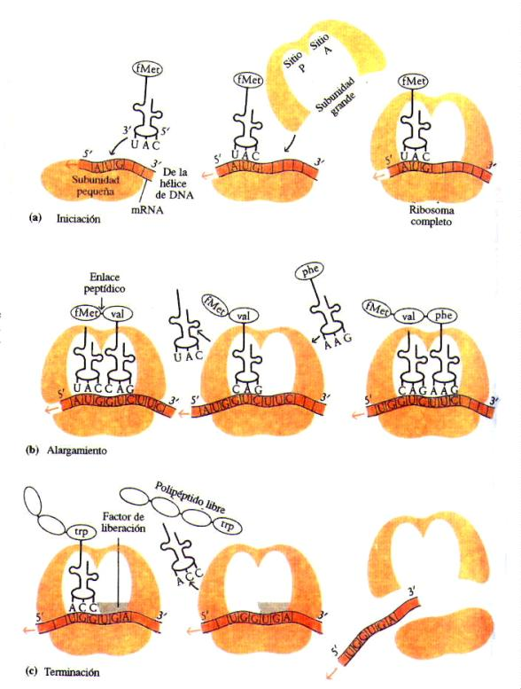

Slide 34
GRACIAS…

